Slide 1
муниципальное бюджетное дошкольное образовательное учреждение
«Детский сад № 61 «Флажок» города Смоленска
Проект BabySkills, как инновационная форма раннего профориентирования дошкольников
Выступление в рамках круглого стола
«ИННОВАЦИОННЫЕ ОБРАЗОВАТЕЛЬНЫЕ ТЕХНОЛОГИИ В РАБОТЕ ПО РАННЕЙ ПРОФОРИЕНТАЦИИ ДЕТЕЙ В ДОО»
Заведующий Богданова М.Я.

Slide 2
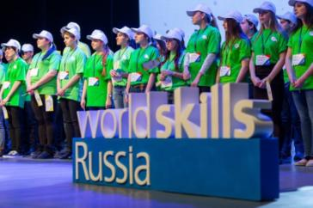
Молодежное движение WorldSkills набирает популярность, вместе с ним растет интерес молодежи к рабочим профессиям. Обучающиеся колледжей и техникумов Смоленска и Смоленской области уже не первый год становятся участниками и победителями этапов Национального чемпионата «Молодые профессионалы» (WorldSkillsRussia). Главная цель всего движения World Skills Russia – повышение престижа специалистов и рабочих профессий среднего специального образования, а также апробация современного оборудования.

Slide 3
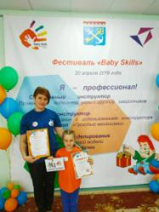
В рамках общего движения WorldSkills набирает силу проект BabySkills – чемпионат рабочих профессий для дошколят, созданный по мотивам WorldSkills. С 2018 года чемпионаты BabySkills в пилотном режиме проводятся в нескольких регионах страны. По замыслу организаторов в чемпионате могут быть представлены разные профессии. Идея проведения такого проекта предложена педагогами из Республики Татарстан.

Slide 4
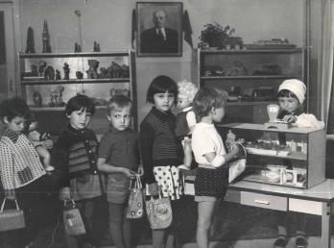
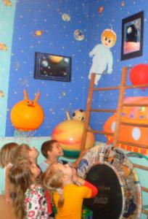
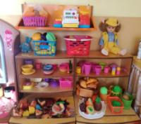
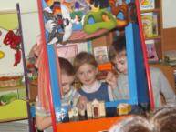
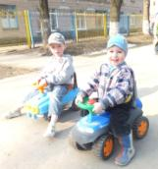
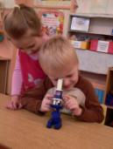
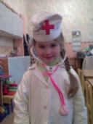
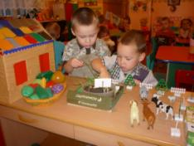
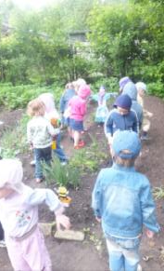
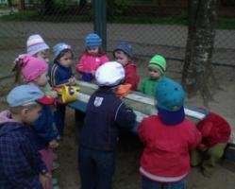
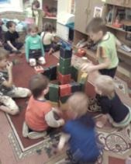
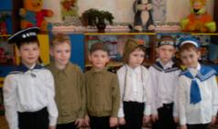

Slide 5
Проект Baby Skills – это многоступенчатое получение детьми дошкольного и младшего школьного возраста начальных навыков (Skills) профессионального мастерства в разных профессиях и сферах деятельности (создание полигона ранних профориентационных проб).
Цель:
Приобретение начальных профессиональных навыков в разных сферах деятельности
Опыт успешной социализации в продуктивной деятельности, игровой, конструктивной
Возможность проявить свои способности в разных профессиях, индивидуальная траектория развития, получение положительного опыта в процессе освоения профессиональных умений
Включенность родителей в образовательную среду
Формирование предпосылок научно-технических способностей и инженерного мышления

Slide 6
Образовательный
(знаниевый)
модуль
Инструментальный модуль
Скилл-модуль
(итоговый)

Slide 7
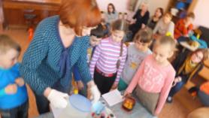
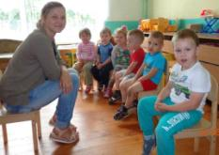
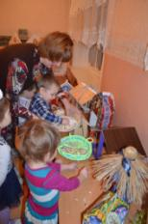
Образовательный
(знаниевый)
модуль
Работа воспитателей по ознакомлению детей с выбранными в рамках реализации Проекта профессиями.
Содержание:
- Что я знаю про данную профессию;
- Что нужно для того, чтобы реализовываться данной профессии;
- Какие инструменты нужны для выполнения профессиональных действий в
данной профессии;
- Где работают люди, выбравшие для себя данную профессию;
- Какую пользу приносит обществу данная профессия

Slide 8
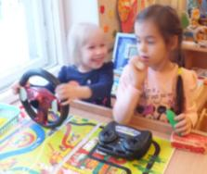
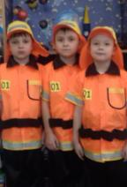
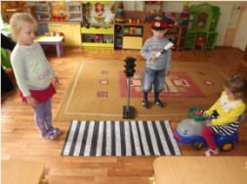
Инструментальный модуль
Модуль представляет собой знакомство детей с инструментами, оборудованием и сопутствующим данной профессии материалами. В ходе данного модуля происходит разделение детей на подгруппы с целью более детального знакомства с выбранной профессией.
Содержание:
- Что я должен уметь, если выбрал данную профессию;
- Какие инструменты и оборудование нужны для выполнения профессиональных обязанностей в данной профессии;
- Как пользоваться инструментами и оборудованием в данной профессии;
- Какими навыками должен обладать профессионал в данной области

Slide 9
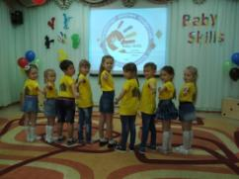
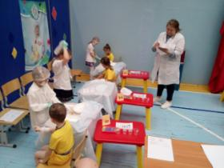
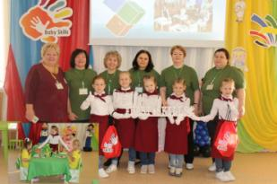
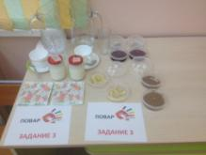
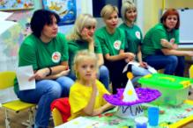
Скилл-модуль
(итоговый)
На данном этапе дети получают возможность реализовать первоначальные навыки по выбранной профессии. Данный модуль подразделяется на два этапа:
- подготовительный (деятельность воспитателя);
- финальный (деятельность детей).

Slide 10
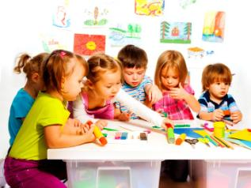
Фестиваль рабочих профессий
МБДОУ «Детский сад № 61 «Флажок»
2020 год
«Маленькие профессионалы»

Slide 11
Спасибо за внимание!

